Slide 1



in association do with
Адрес: 125167, Россия, Москва, Авиационный переулок, д. 5/Тел.8(916)-374-44-40/Конт. лицо: Ровский Марк

Slide 2
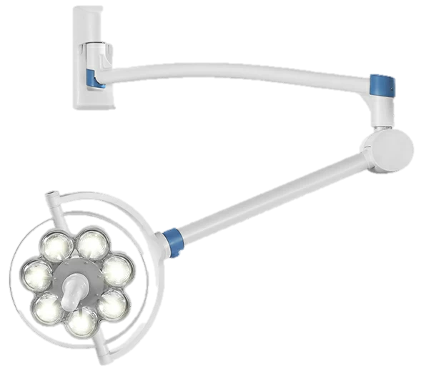
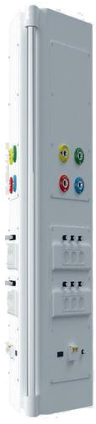
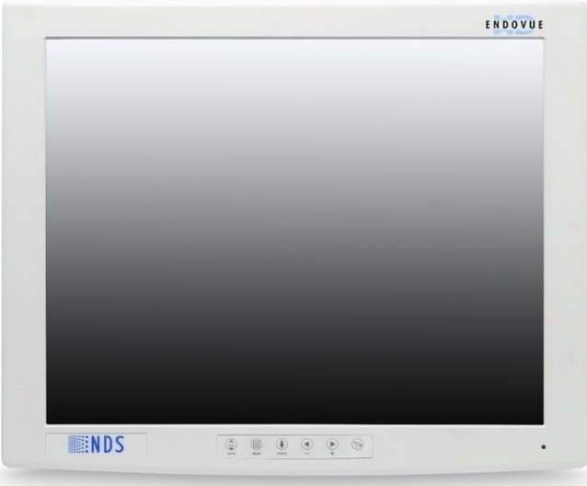
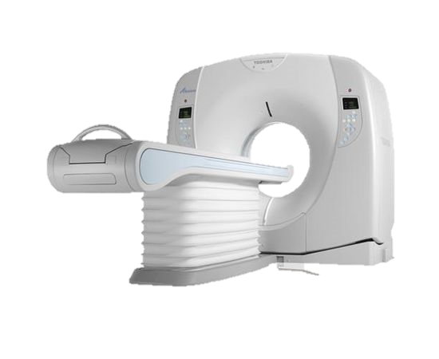
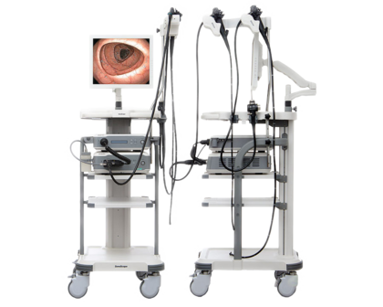
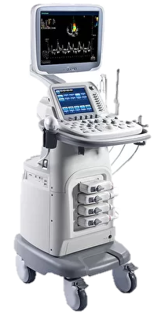
Выгода и важность использования
резервного электроснабжения
Случаи аварий медицинского оборудования
Решение проблемы аварий
Совместимость медоборудования
и ИБП. Как подобрать ИБП.
Адрес: 125167, Россия, Москва, Авиационный переулок, д. 5/Тел.8(916)-374-44-40/Конт. лицо: Ровский Марк

Slide 3
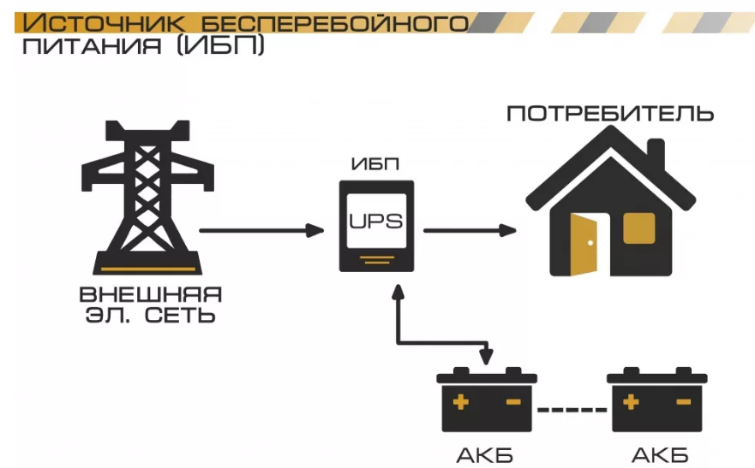
Выгода и важность использования
резервного электроснабжения:
  Что такое ИБП
  Для чего требуется резервирование
ИБП (или UPS) – это Источник Бесперебойного Питания, то есть прибор запасающий электроэнергию, и в случае отключения сетевого электропитания, обеспечивающий непрерывность работы всех приборов от сети электроснабжения.

Slide 4
Случаи аварий медицинского оборудования:
  Основные проблемы, которые могут возникнуть
  Основные аппараты, требующие резервирования
  Издержки возникающие при аварии медоборудования
Основными факторами опасности для объектов данного вида являются перегруз сети или обесточивание, вследствие чего может пропасть освещение. Быстрый переход на аварийное обеспечение критически не повлияет на функционирование учреждения, но при отсутствии резервных источников могут быть исходы, когда приходиться менять весь комплекс оборудования. Чтобы электроснабжение клиники и аппаратов было максимально эффективным, организация мероприятий по безопасности должна быть на первом месте.
Аппараты, требующие резервного электроснабжения, исходя из опыта работ: УЗИ, Рентген-оборудование, КТ, МРТ.
Основные проблемы, с которыми сталкивается заказчик: Выгорание экранов УЗИ, замена лучевой трубки, настраивание слетевшей программы КТ/МРТ, в крайних случаях замена оборудования.

Slide 5
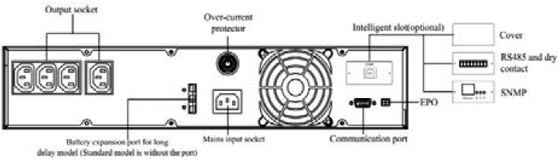
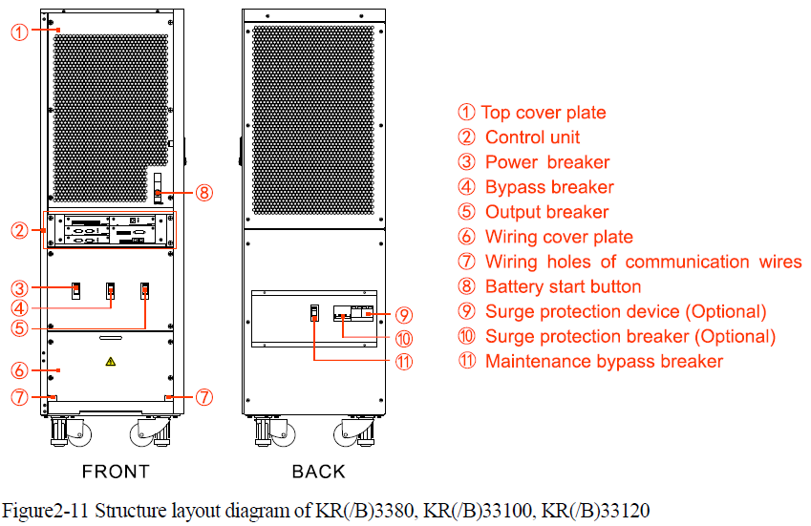
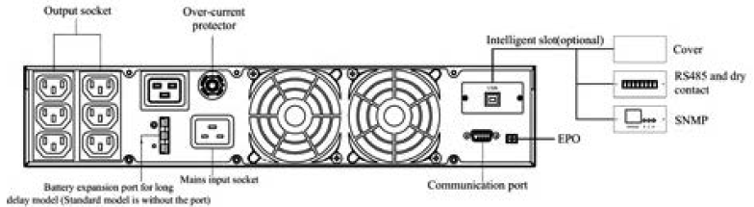
Решение проблемы аварий:
  Установка ИБП
  Габариты ИБП
Серия KR11+ (1-10 кВА)
Серия KR11-J+ (1-10 кВА)
Серия KR33 (50-200кВA)
KR1000-J+
KR2000-J+...KR3000-J+
Габариты (Ш×Г×В) мм
145×360×225 190×400×330 230×502×553/190×422×337
Вес (кг)
9.6/4.5 17.4/8.5 22.6/9.2 54.5/10.9 56.2/12.5
Габариты (Ш×Г×В) мм 438×413×2U
438×413×2U (ИБП) 438×413×2U (ИБП) + 438×413×2U (АКБ)
438×500×2U (ИБП)+438×500×3U (АКБ)
Вес (кг)
11/5.8 7.2+13/8 7.2+17.5/8 10.6+45 12.2+45
Габариты (Ш×Г×В)(мм)
450×840×967 450×840×1400 600×900×1600
Вес (кг)
120 210 210 210 242 270 300

Slide 6
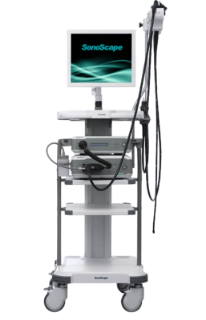
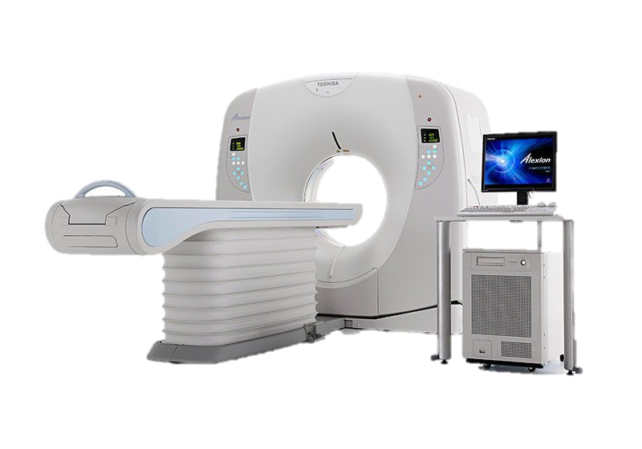
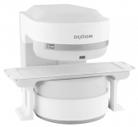
Совместимость медоборудования и ИБП.
Как подобрать ИБП:
  Потребляемая мощность аппаратов
  Удобство содержания
  Сопоставление вложений
ТИП ОБОРУДОВАНИЯ | УЗИ | КТ | МРТ
МАРКА | SONOSCAPE HDT-320 | TOSHIBA ALEXION 16-СРЕЗОВЫЙ | DIXION EVIDENCE 0.3
ПОТРЕБЛЯЕМАЯ МОЩНОСТЬ | 1,2 кВт | 80 кВт / ПТ 96А | 120 кВт / 136 А
НЕОБХОДИМЫЙ ИБП | 2 кВА | 120 кВА | 160 кВА
СТОИМОСТЬ АППАРАТА/ЗАМЕНЫ ЗАПЧАСТИ | 1.050.000 руб./150.000 руб. | 15.000.000 руб./4.000.000 руб. | 23.000.000 руб./4.700.000 руб.
СТОИМОСТЬ ИБП | 55.000 руб. | 1.500.000 руб. | 2.100.000

Slide 7
